Slide 1
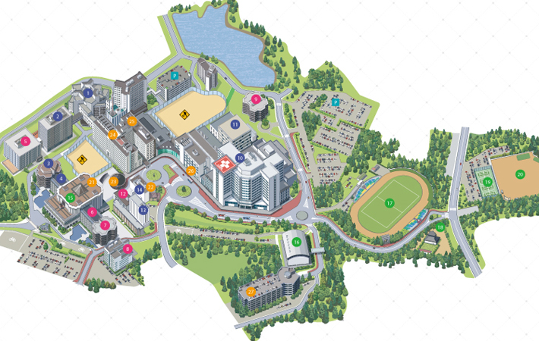
病院前バス停ロータリー
大学7号館
（旧 医療科学部8号館）

Slide 2
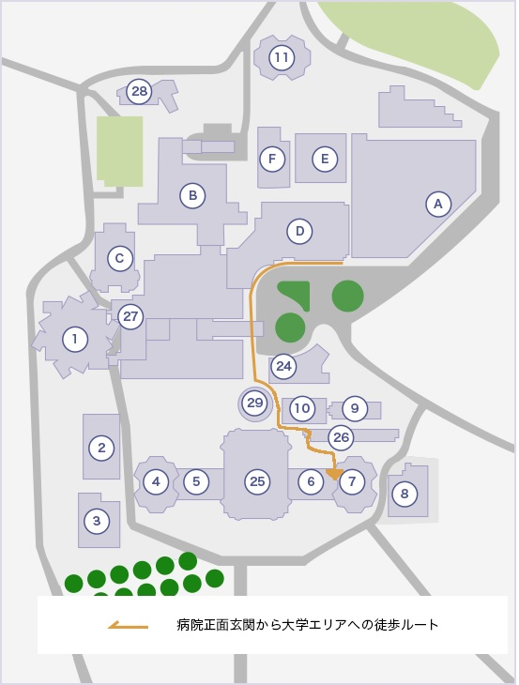
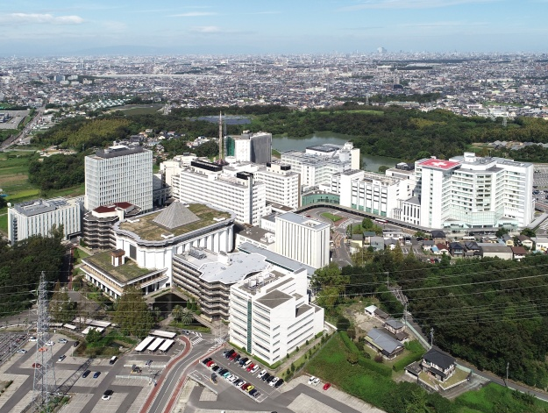
大学7号館
（旧 医療科学部8号館）

